Slide 1


NHIỆT LIỆT CHÀO MỪNG CÁC THẦY CÔ VỀ DỰ GIỜ, THĂM LỚP

Slide 2
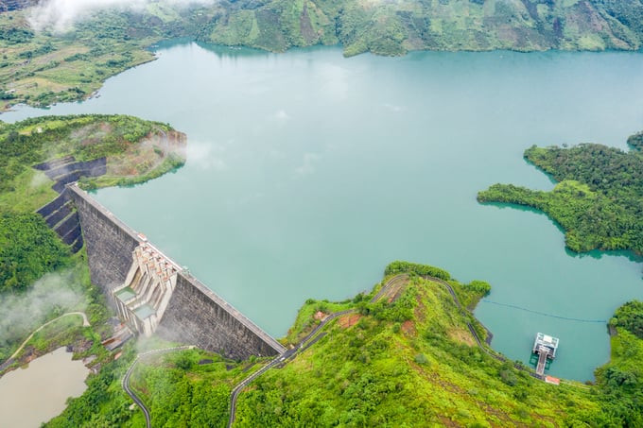
Kể tên các sông, hồ, đầm ở nước ta mà em biết?
Sông Đồng Nai
Là con sông nội địa dài nhất Việt Nam, tổng chiều dài là 586 km.

Slide 3
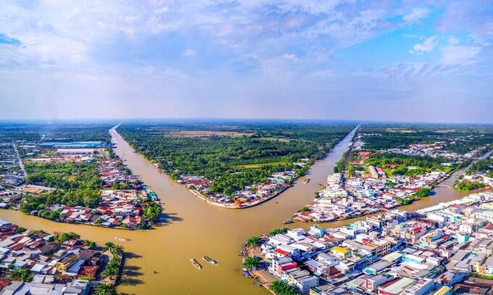
Sông Mekong là con sông dài nhất chảy qua lãnh thổ của Việt Nam, có tên gọi trong tiếng Việt là Sông Cửu Long.

Slide 4
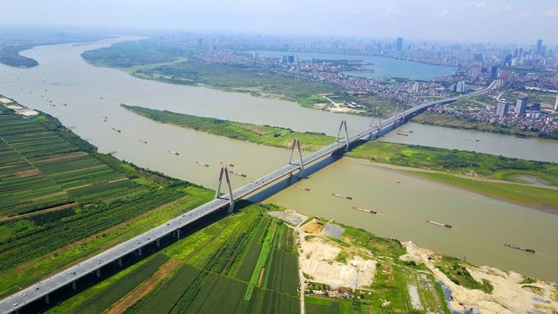
Sông Hồng bắt nguồn từ Trung Quốc, chảy qua Việt Nam và đổ ra biển Đông.
Đoạn sông chảy trên đất liền Việt Nam dài 510 km.

Slide 5
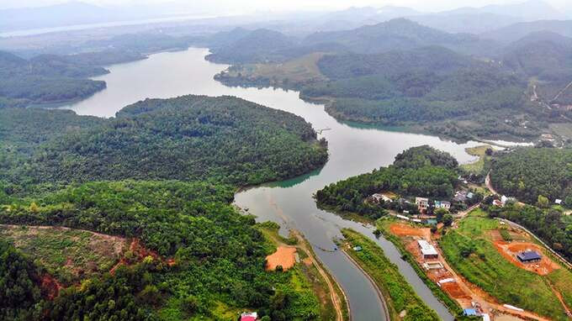
Sông Đà: chiều dài 527 km, nguồn cung cấp nước chính cho sông Hồng

Slide 6

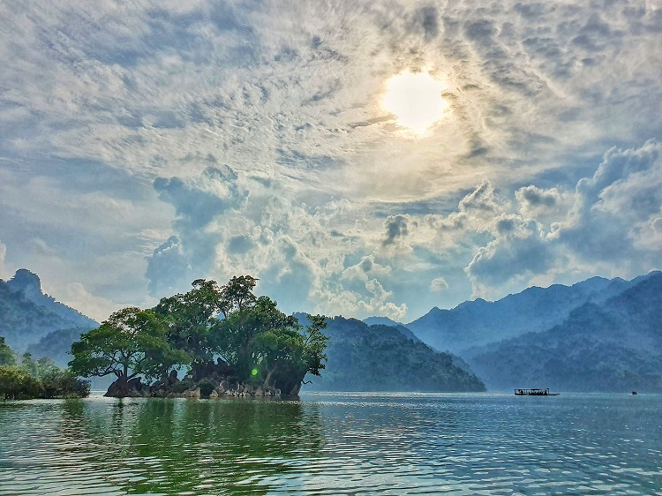
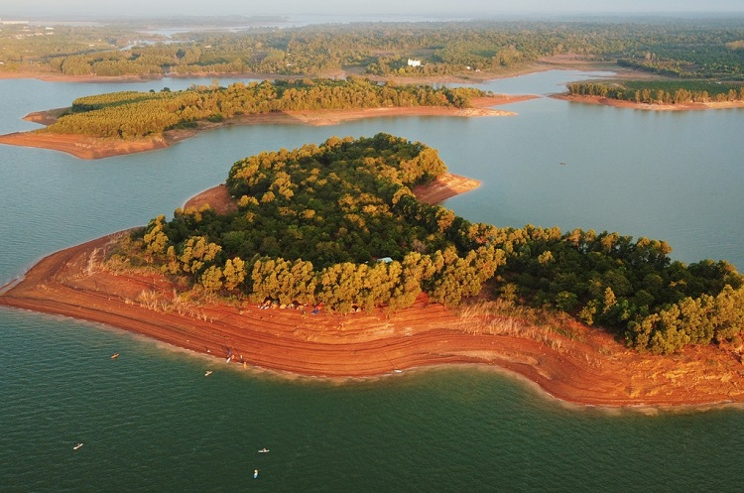
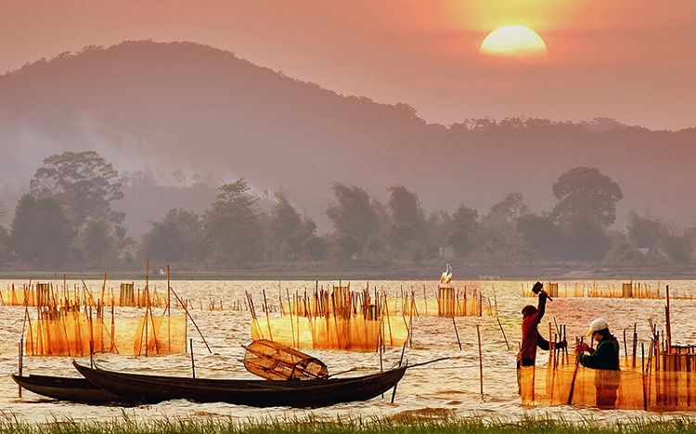
Hồ Hoàn Kiếm, Hồ Ba Bể, Hồ Trị An, Hồ Lăk

Slide 7

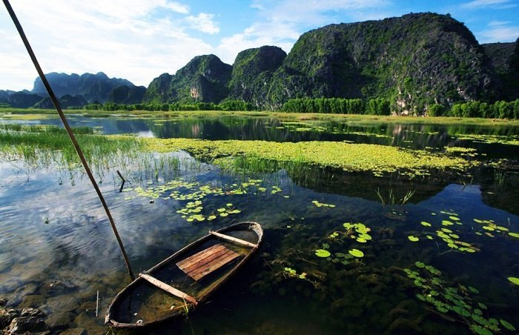
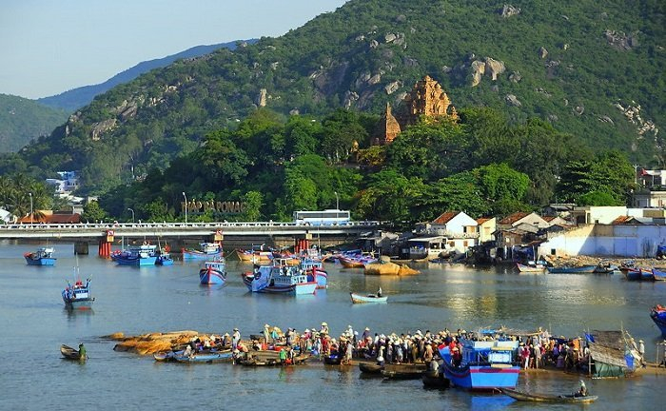

Đầm Tam Giang, đầm Vân Long, đầm Nha Phu

Slide 8
BÀI 6. THỦY VĂN VIỆT NAM
NỘI DUNG BÀI HỌC
1
SÔNG NGÒI
2
HỒ, ĐẦM
3
NƯỚC NGẦM
4
LUYỆN TẬP VÀ VẬN DỤNG

Slide 9
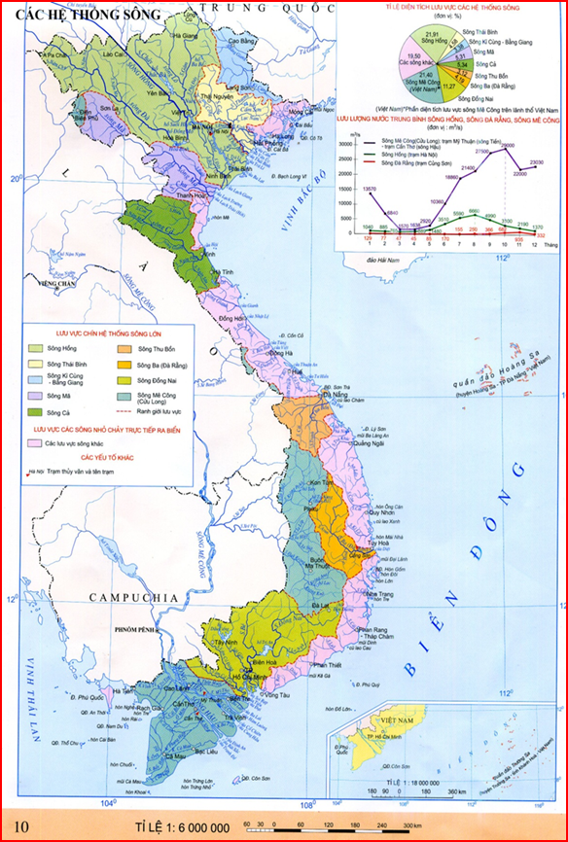

Slide 10
Đặc điểm | Giải thích nguyên nhân của các đặc điểm
- Mạng lưới sông:
- Hướng chảy:
- Chế độ nước
- Lượng phù sa:

Slide 11
Lưu vực sông Hồng
Lưu vực sông Thu Bồn
Lưu vực sông Mê Công

Slide 13
Đặc điểm | Giải thích nguyên nhân của các đặc điểm
- Mạng lưới sông ngòi:
- Hướng chảy:
- Chế độ nước:
- Lượng nước và phù sa:
- Do khí hậu nhiệt đới ẩm, mưa nhiều nên nhiều sông suối
- Do địa hình hẹp ngang, bị cắt xẻ nên sông nhỏ
+ dày đặc, phân bố rộng khắp.
+ chủ yếu sông nhỏ.
- Do hướng nghiêng TB- ĐN và vòng cung của địa hình ảnh hưởng đến hướng chảy sông ngòi.
+ tây bắc - đông nam (S. Hồng, S. Đà
+ vòng cung: S. Cầu, S. Gâm)
2đ
2đ
- Do chế độ nước sông phụ thuộc vào chế độ mưa, khí hậu nước ta có 2 mùa: mưa và khô nên sông ngòi có 2 mùa: lũ, cạn tương ứng.
phân 2 mùa rất rõ rệt: mùa lũ và
mùa cạn
1đ
2đ
- Do mưa nhiều, địa hình chủ yếu là đồi núi, gây ra hiện tượng xói mòn, rửa trôi, tạo ra phù sa cho sông ngòi.
nhiều nước và lượng phù sa khá lớn.
1đ
2đ

Slide 15
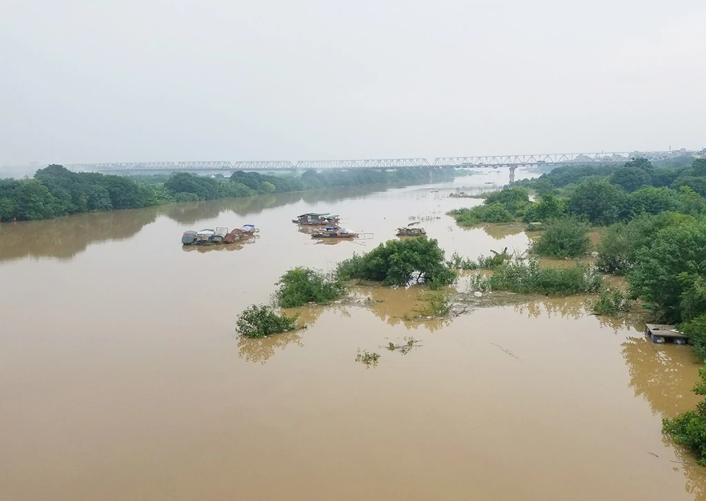
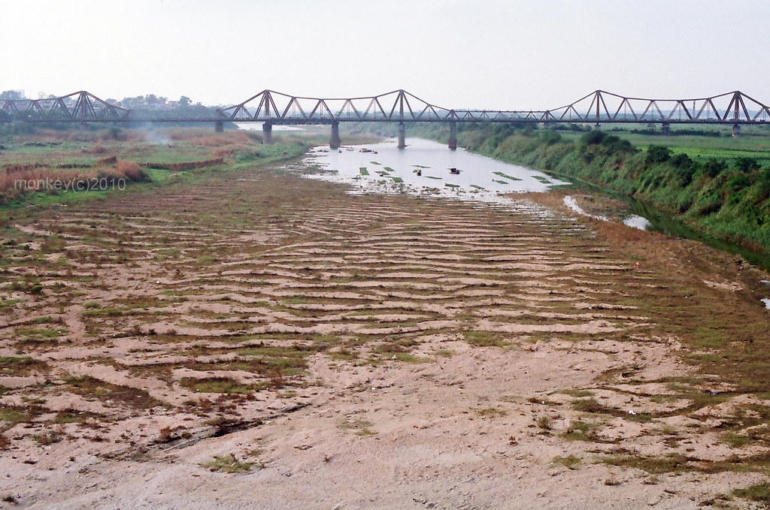
Một đoạn Sông Hồng mùa lũ
Một đoạn Sông Hồng mùa cạn

Slide 16
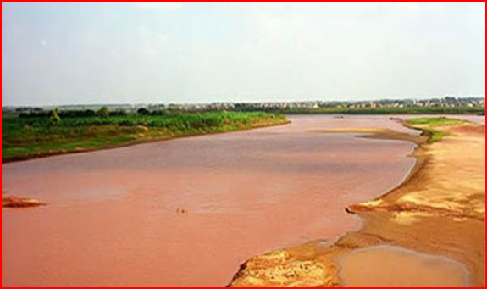
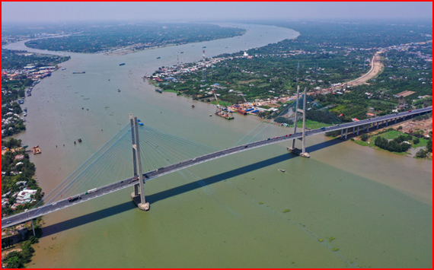



Slide 17
Đặc điểm | Giải thích nguyên nhân của các đặc điểm
- Mạng lưới sông ngòi:
- Hướng chảy:
- Chế độ nước:
- Lượng nước và phù sa:
- Do khí hậu nhiệt đới ẩm, mưa nhiều nên nhiều sông suối
- Do địa hình hẹp ngang nên sông nhỏ
+ dày đặc, phân bố rộng khắp.
+ chủ yếu sông nhỏ.
- Do hướng nghiêng TB- ĐN và vòng cung của địa hình ảnh hưởng đến hướng chảy sông ngòi.
+ tây bắc - đông nam (S. Hồng, S. Đà
+ vòng cung: S. Cầu, S. Thương)
2đ
2đ
- Do chế độ nước sông phụ thuộc vào chế độ mưa, khí hậu nước ta có 2 mùa: mưa và khô nên sông ngòi có 2 mùa: lũ, cạn tương ứng.
phân 2 mùa rất rõ rệt: mùa lũ và
mùa cạn
1đ
2đ
- Do mưa nhiều, địa hình chủ yếu là đồi núi, gây ra hiện tượng xói mòn, rửa trôi, tạo ra phù sa cho sông ngòi.
nhiều nước và lượng phù sa khá lớn.
1đ
2đ

Slide 19
b. Một số hệ thống sông lớn

Slide 20


Slide 21
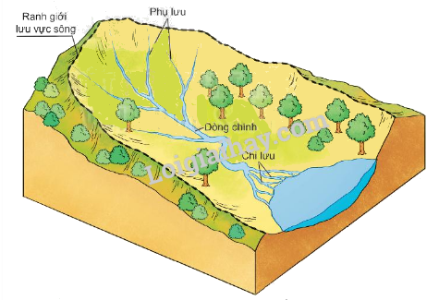
Hệ thống sông là một mạng lưới các con sông nhỏ hợp thành cung cấp nước cho con sông chính. Bao gồm: phụ lưu (cung cấp nước cho sông chính), sông chính và chi lưu (từ sông chính đổ ra sông khác hoặc đổ ra biển). Sông suối mang nước, là hình thái dòng chảy của nước trên mặt đất.

Slide 23
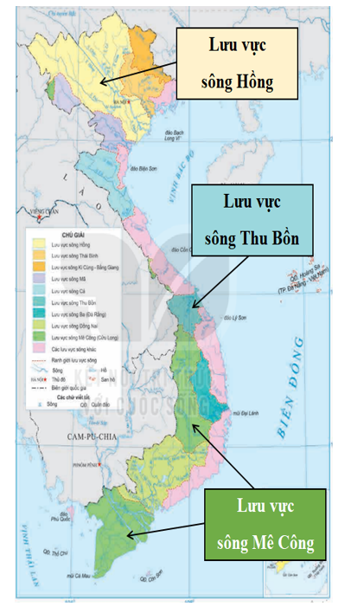

Slide 24
CHUẨN BỊ CÁ NHÂN: HOÀN THÀNH SƠ ĐỒ
 | HỆ THỐNG SÔNG HỒNG | HỆ THỐNG SÔNG THU BỒN | HỆ THỐNG SÔNG MÊ KÔNG
- Đặc điểm mạng lưới sông: + Chiều dài + Đặc điểm
- Chế độ nước sông

Slide 25
CHUẨN BỊ CÁ NHÂN: HOÀN THÀNH SƠ ĐỒ
 | HỆ THỐNG SÔNG HỒNG | HỆ THỐNG SÔNG THU BỒN | HỆ THỐNG SÔNG MÊ KÔNG
- Đặc điểm mạng lưới sông: + Chiều dài + Đặc điểm | + Là hệ thống sông lớn thứ 2 cả nước. + Tất cả các phụ lưu lớn hợp với dòng chính sông Hồng tạo thành một mạng lưới sông hình nan quạt. | - Có 78 phụ lưu dài trên 10km. - Hệ thống sông thường ngắn, dốc, phân thành nhiều lưu vực nhỏ độc lập có dạng nan quạt. | + Có 286 phụ lưu, mạng lưới sông có hình lông chim. + Hệ thống kênh rạch chằng chịt.
- Chế độ nước sông | + Mùa lũ: từ tháng 6 - tháng 10, chiếm khoảng 75% tổng lượng nước cả năm. + Mùa cạn: từ tháng 11 đến tháng 5 năm sau, chiếm khoảng 25% tổng lượng nước cả năm. * Nguyên nhân: | + Mùa lũ: từ tháng 10 - tháng 12, chiếm khoảng 65% tổng lượng nước cả năm. + Mùa cạn: từ tháng 1 đến tháng 9, chiếm khoảng 35% tổng lượng nước cả năm. | + Mùa lũ: từ tháng 7 - tháng 11, chiếm khoảng 80% tổng lượng nước cả năm. + Mùa cạn: từ tháng 12 đến tháng 6 năm sau, chiếm khoảng 20% tổng lượng nước cả năm.

Slide 26
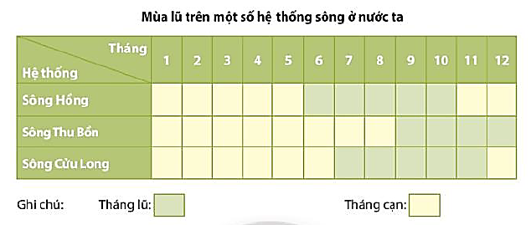
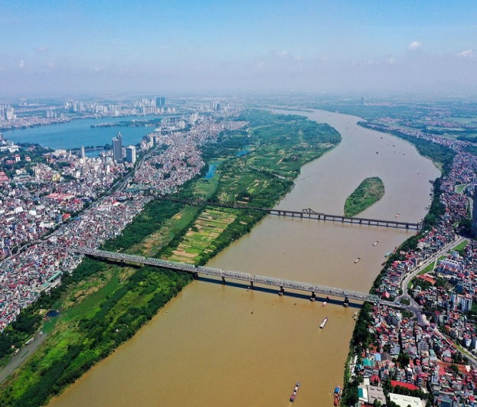
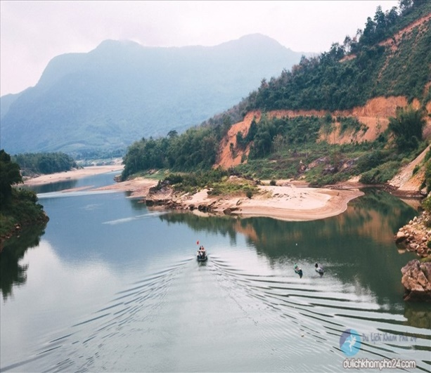

SÔNG HỒNG
SÔNG THU BỒN
SÔNG CỬU LONG

Slide 27
Sông Lô
Sông Gâm
Sông Chảy
Sông Đà
Sông Trà Lý
Sông Đáy

Slide 28
Sông Vu Gia
Sông Tranh
Sông Cái

Slide 29




BÀI 6
1
SÔNG NGÒI
b. Một số hệ thống sông lớn
* Hệ thống sông Thu Bồn
- Đặc điểm mạng lưới sông:
- Có 78 phụ lưu dài trên 10km.
- Hệ thống sông thường ngắn, dốc, phân thành nhiều lưu vực nhỏ độc lập có dạng nan quạt.
- Chế độ nước sông:
+ Mùa lũ: từ tháng 10 - tháng 12, chiếm khoảng 65% tổng lượng nước cả năm.
+ Mùa cạn: từ tháng 1 đến tháng 9, chiếm khoảng 35% tổng lượng nước cả năm.

Slide 30
Sông Xê Xan
Sông Srê Pôk
Sông Tiền
Sông Ba Lai
Sông Cái Bé
Sông Cổ Chiên
Sông Cái Lớn
Sông Hậu

Slide 31
CHUẨN BỊ CÁ NHÂN: HOÀN THÀNH SƠ ĐỒ
 | HỆ THỐNG SÔNG HỒNG | HỆ THỐNG SÔNG THU BỒN | HỆ THỐNG SÔNG MÊ KÔNG
- Đặc điểm mạng lưới sông: + Chiều dài + Đặc điểm | + Là hệ thống sông lớn thứ 2 cả nước. + Tất cả các phụ lưu lớn hợp với dòng chính sông Hồng tạo thành một mạng lưới sông hình nan quạt. | - Có 78 phụ lưu dài trên 10km. - Hệ thống sông thường ngắn, dốc, phân thành nhiều lưu vực nhỏ độc lập có dạng nan quạt. | + Có 286 phụ lưu, mạng lưới sông có hình lông chim. + Hệ thống kênh rạch chằng chịt.
- Chế độ nước sông | + Mùa lũ: từ tháng 6 - tháng 10, chiếm khoảng 75% tổng lượng nước cả năm. + Mùa cạn: từ tháng 11 đến tháng 5 năm sau, chiếm khoảng 25% tổng lượng nước cả năm. * Nguyên nhân: | + Mùa lũ: từ tháng 10 - tháng 12, chiếm khoảng 65% tổng lượng nước cả năm. + Mùa cạn: từ tháng 1 đến tháng 9, chiếm khoảng 35% tổng lượng nước cả năm. | + Mùa lũ: từ tháng 7 - tháng 11, chiếm khoảng 80% tổng lượng nước cả năm. + Mùa cạn: từ tháng 12 đến tháng 6 năm sau, chiếm khoảng 20% tổng lượng nước cả năm.

Slide 33



BÀI 6
2
HỒ, ĐẦM
Hồ Ba bể
Hồ Tây
Quan sát Atlat tr10, hãy kể tên và xác định các hồ, đầm tự nhiên của nước ta trên bản đồ.
Đầm Thị Nại
Hồ Tây (Hà Nội), hồ Lăk (Đăk Lăk), hồ Ba Bể (Bắc Kạn), đầm Thị Nại (Bình Định), đầm Ô Loan (Phú Yên)...
Đầm Ô Loan
Hồ Lắc

Slide 34
BÀI 6
2
HỒ, ĐẦM
Quan sát Atlat tr10, hãy kể tên và xác định các hồ nhân tạo của nước ta trên bản đồ.
Hồ Hòa Bình
hồ Hòa Bình (Hòa Bình), hồ Trị An (Đồng Nai), hồ Dầu Tiếng (Tây Ninh, Bình Dương, Bình Phước), hồ Xuân Hương (Lâm Đồng),...
Hồ Dầu Tiếng
Hồ Xuân Hương
Hồ Trị An

Slide 35
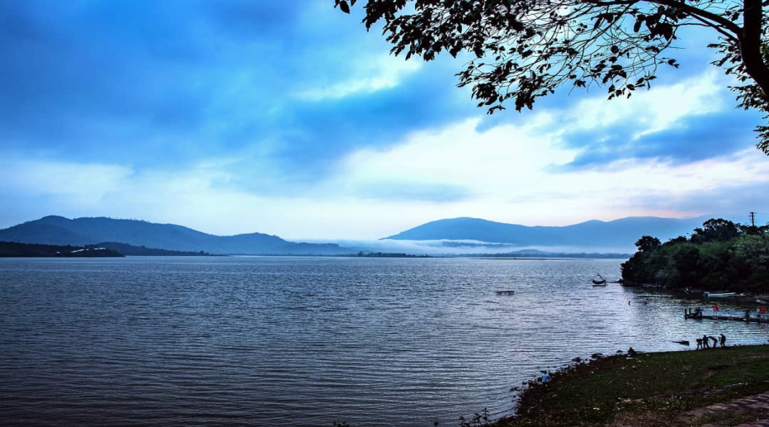
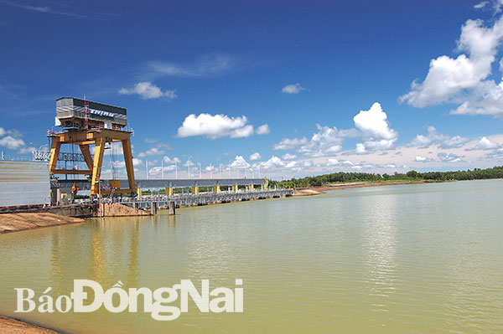
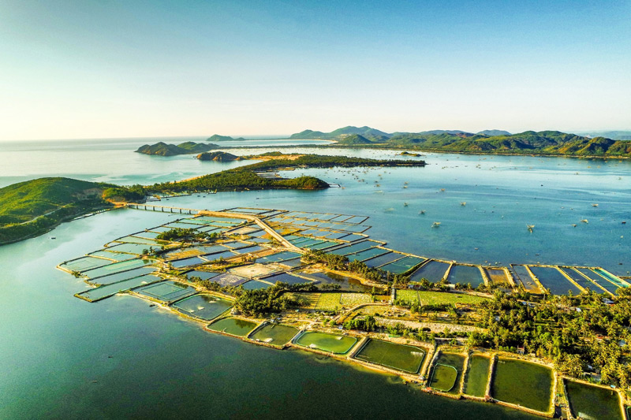
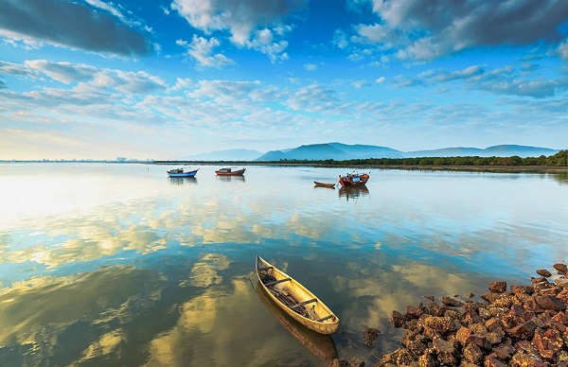
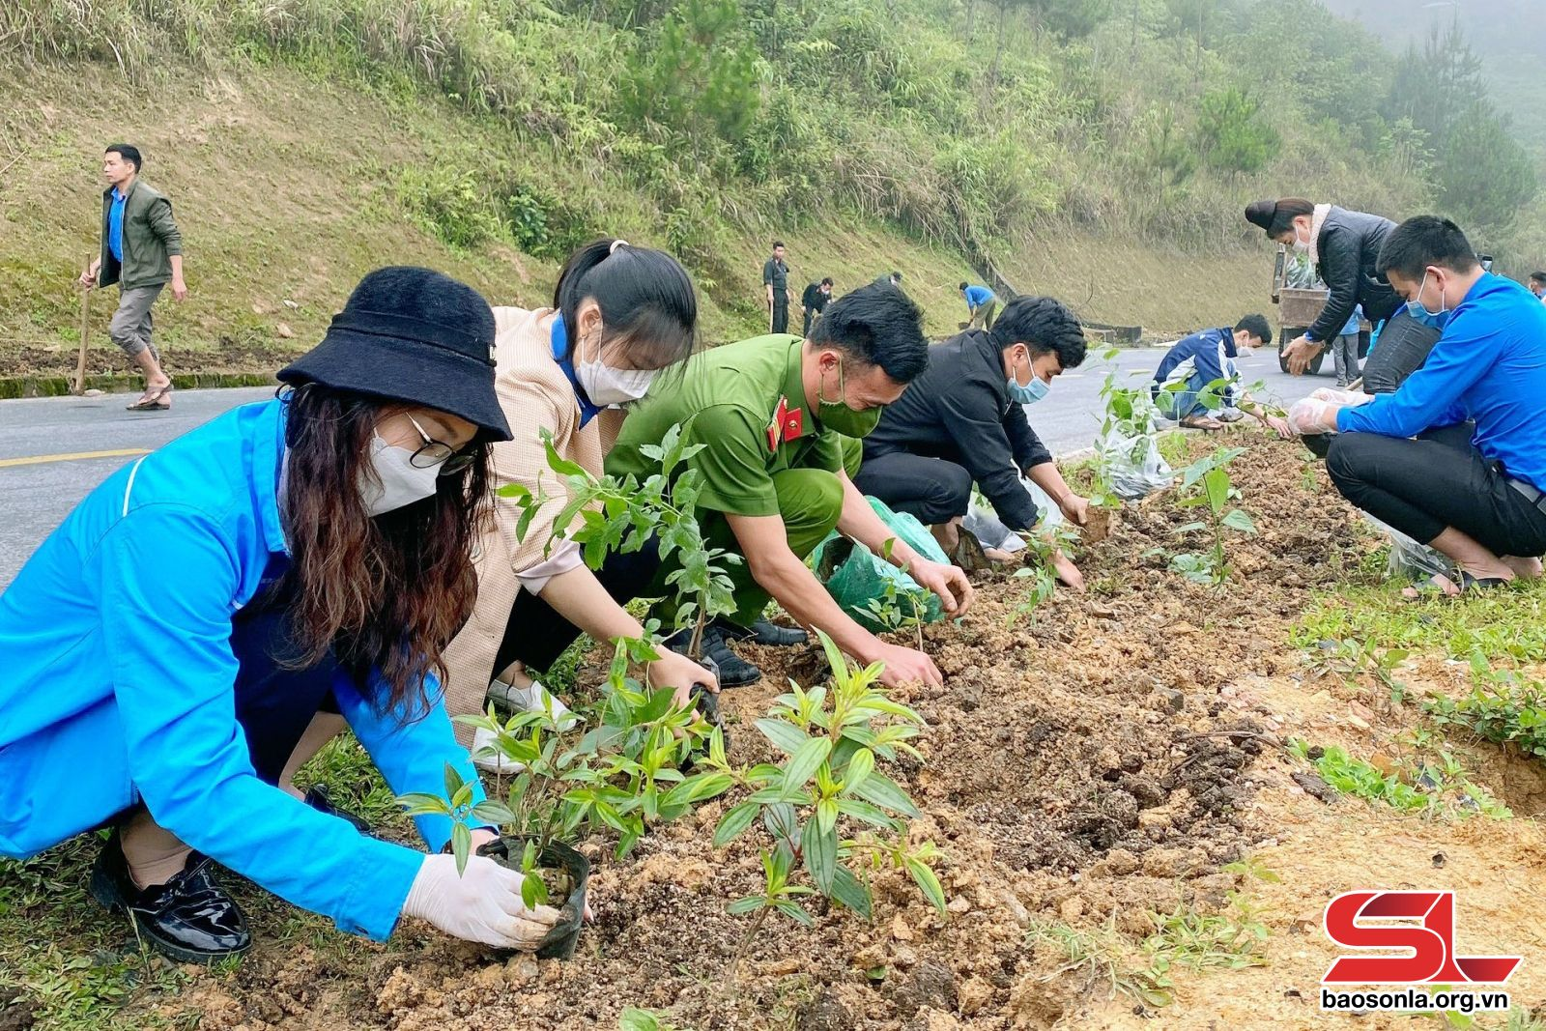
BÀI 6
2
HỒ, ĐẦM
Hồ Lắc
Hồ Trị An
Đầm Ô Loan
Đầm Thị Nại

Slide 36
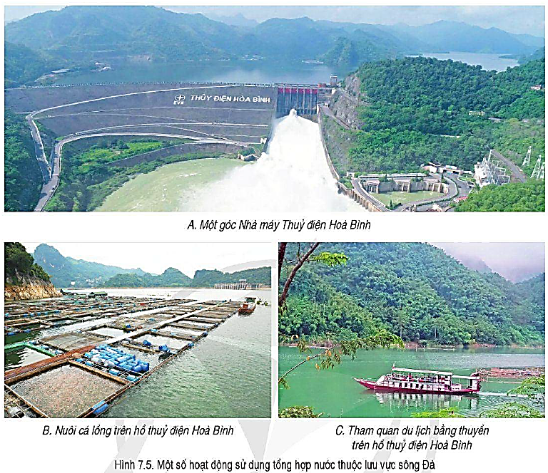
BÀI 6
2
HỒ, ĐẦM
Quan sát các hình ảnh và kênh chữ SGK, nêu vai trò của hồ, đầm đối với sản xuất.
- Nông nghiệp: cung cấp nước cho trồng trọt và chăn nuôi, nuôi trồng, đánh bắt thuỷ sản như đầm phá Tam Giang, đầm Thị Nại, hồ thuỷ điện Hoà Bình,...
- Công nghiệp: phát triển thuỷ điện như các hồ Hoà Bình, Sơn La, Yaly,.., cung cấp nước cho các ngành công nghiệp.
- Dịch vụ: có giá trị về giao thông, phát triển du lịch như hồ Tơ Nưng, hồ Ba Bể,…

Slide 37
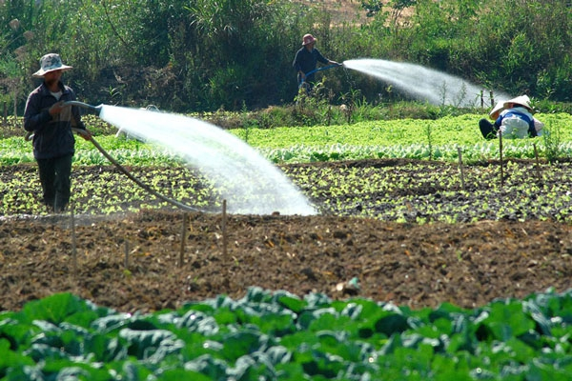
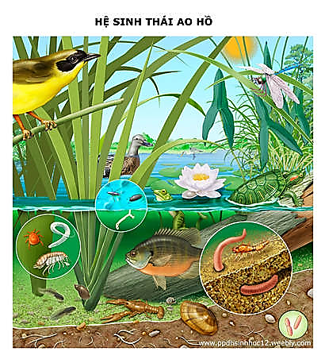
BÀI 6
2
HỒ, ĐẦM
Quan sát các hình ảnh và kênh chữ SGK, nêu vai trò của hồ, đầm đối với sinh hoạt và môi trường.
- Đối với sinh hoạt:
+ Phục vụ nhu cầu nước trong sinh hoạt, là nguồn ngọt lớn.
+ Đóng vai trò đảm bảo an ninh nguồn nước, nhất là ở các khu vực có mùa khô sâu sắc.
- Đối với môi trường:
+ Giúp điều hòa khí hậu địa phương.
+ Là môi trường sống của nhiều sinh vật dưới nước, góp phần bảo vệ đa dạng sinh học.
Cung cấp nước sinh hoạt

Slide 38
BÀI 6
2
HỒ, ĐẦM
- Đối với sản xuất:
+ Nông nghiệp: cung cấp nước cho trồng trọt và chăn nuôi, nuôi trồng, đánh bắt thuỷ sản.
+ Công nghiệp: phát triển thuỷ điện, cung cấp nước cho các ngành công nghiệp.
+ Dịch vụ: có giá trị về giao thông, phát triển du lịch.
- Đối với sinh hoạt:
+ Phục vụ nhu cầu nước trong sinh hoạt.
+ Đảm bảo an ninh nguồn nước.

Slide 39
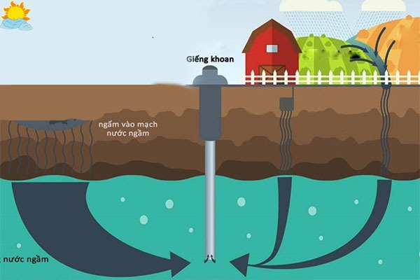
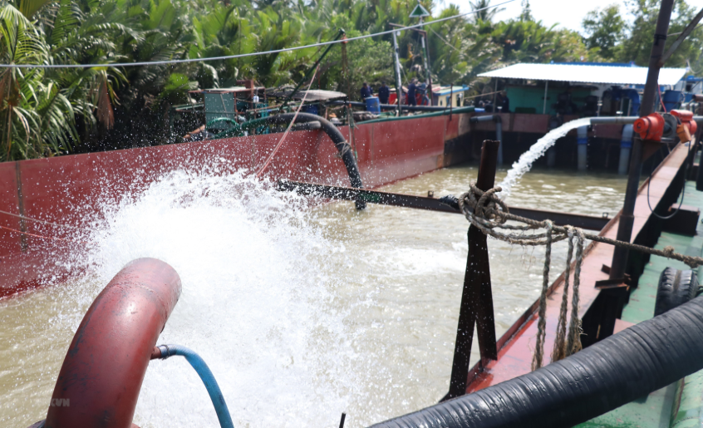
BÀI 6
3
NƯỚC NGẦM
Quan sát các hình ảnh và kênh chữ SGK, cho biết nước ngầm là gì? Nêu vai trò của nước ngầm đối với sinh hoạt.
- Nước ngầm là nước nằm dưới bề mặt đất do nước mưa, băng tuyết tan và sông hồ thấm vào mặt đất.
- Vai trò đối với sinh hoạt: Nước ngầm là nguồn nước quan trọng phục vụ cho sinh hoạt của người dân ở nước ta.
Nước ngầm
Khai thác nước ngầm để sinh hoạt ở đồng bằng sông Cửu Long

Slide 40
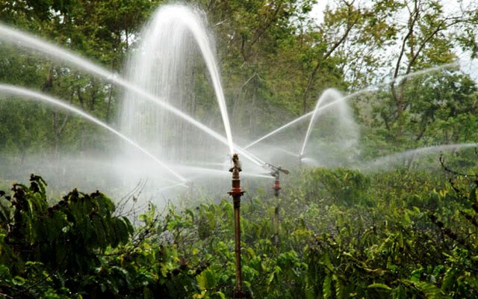

BÀI 6
3
NƯỚC NGẦM
Quan sát các hình ảnh và kênh chữ SGK, nêu vai trò của nước ngầm đối với sản xuất.
- Nông nghiệp: cung cấp nước cho sản xuất nông nghiệp (trồng trọt, chăn nuôi, nuôi trồng thuỷ sản,...).
- Công nghiệp: được sử dụng trong nhiều ngành công nghiệp như: chế biến lương thực - thực phẩm, sản xuất giấy,...
- Dịch vụ: Một số nguồn nước nóng, nước khoáng được khai thác để chữa bệnh và phát triển du lịch nghỉ dưỡng.
Cung cấp nước tưới cho cây

Slide 41
BÀI 6
3
NƯỚC NGẦM
- Đối với sản xuất:
+ Nông nghiệp: cung cấp nước cho sản xuất nông nghiệp (trồng trọt, chăn nuôi, nuôi trồng thuỷ sản,...).
+ Công nghiệp: được sử dụng trong nhiều ngành công nghiệp như: chế biến lương thực - thực phẩm, sản xuất giấy,...
+ Dịch vụ: Một số nguồn nước nóng, nước khoáng được khai thác để chữa bệnh và phát triển du lịch nghỉ dưỡng.
- Đối với sinh hoạt: là nguồn nước quan trọng phục vụ cho sinh hoạt của người dân.

Slide 42
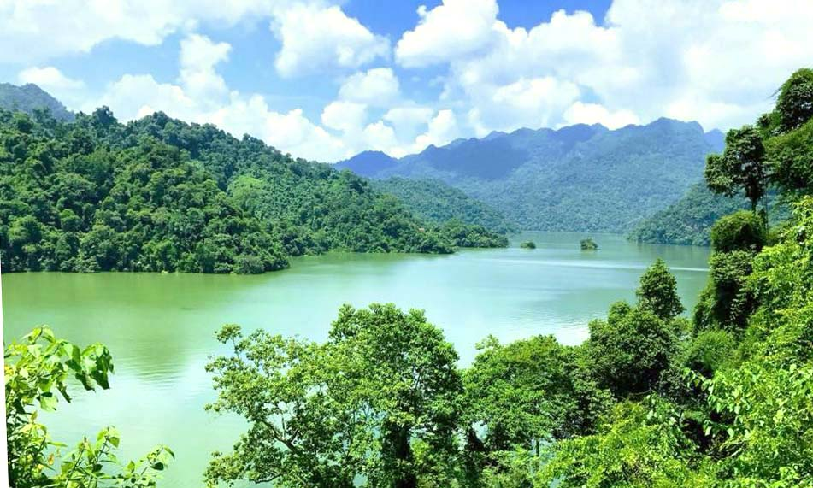
BÀI 6
EM CÓ BIẾT?
Hồ Ba Bể cách thành phố Bắc Kạn 70km về phía Tây Bắc, nằm ở trung tâm Vườn Quốc gia Ba Bể, thuộc xã Nam Mẫu, huyện Ba Bể; phía Đông Bắc giáp xã Cao Trĩ và Khang Ninh; phía Đông Nam giáp xã Nam Cường và xã Đà Vị, huyện Na Hang, tỉnh Tuyên Quang. Đây là một trong những hồ nước ngọt tự nhiên lớn nhất Việt Nam. Năm 1995, Hồ Ba Bể đã được Hội nghị Hồ nước ngọt thế giới tổ chức tại Mỹ công nhận là một trong 20 hồ nước ngọt đặc biệt của thế giới cần được bảo vệ.

Slide 43

BÀI 6
4
LUYỆN TẬP VÀ VẬN DỤNG
a. Luyện tập
Cho biết thời gian mùa lũ, mùa cạn của ba hệ thống sông: Hồng, Thu Bồn, Mê Công theo bảng mẫu.
Hệ thống sông | Hồng | Thu Bồn | Mê Công
Thời gian mùa lũ | Từ tháng 6 - 10 | Từ tháng 10 - 12 | Từ tháng 7 - 11
Thời gian mùa cạn | Từ tháng 11 - 5 | Từ tháng 1 - 9 | Từ tháng 12 - 6

Slide 44
BÀI 6
4
LUYỆN TẬP VÀ VẬN DỤNG
a. Luyện tập
Xác định vị trí một số sông, hồ nước ta trên bản đồ.

Slide 45
Sông Lô
Sông Gâm
Sông Chảy
Hồ Ba bể
Hồ Tây
Sông Đà
Sông Trà Lý
Sông Đáy
Đầm Thị Nại
Đầm Ô Loan
Hồ Lắc

Slide 46

BÀI 6
4
LUYỆN TẬP VÀ VẬN DỤNG
B. Vận dụng
Tìm hiểu vai trò của một dòng sông hoặc hồ ở nước ta đối với sinh hoạt và sản xuất.
HỒ DẦU TIẾNG
- Hồ Dầu Tiếng là hồ thủy lợi xây dựng trên sông Sài Gòn, thuộc địa phận tỉnh Tây Ninh rộng 270 km², chứa 1,5 tỉ m³ nước.
- Vai trò:
+ Đảm bảo nước tưới vào mùa khô cho hàng trăm nghìn héc-ta đất nông nghiệp thuộc các tỉnh: Tây Ninh, Bình Dương, Bình Phước, Long An và Thành phố Hồ Chí Minh; góp phần nâng cao hiệu quả sử dụng đất.
+ Tận dụng diện tích mặt nước và dung tích hồ để nuôi cá.
+ Phát triển du lịch.
+ Cải tạo môi trường, sinh thái.
+ Cấp nước cho nhu cầu sinh hoạt và sản xuất công nghiệp trong vùng khoảng 100 triệu m³ mỗi năm.

